Slide 1
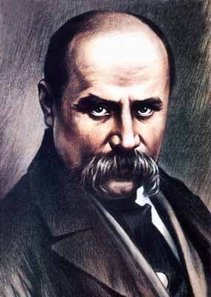
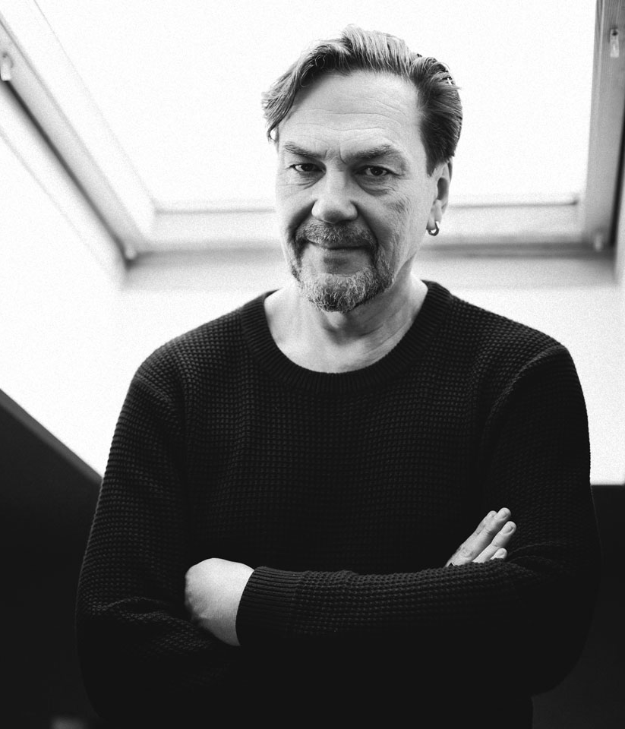
«Shevchenko is OK»
Юрій Андрухович

Slide 2
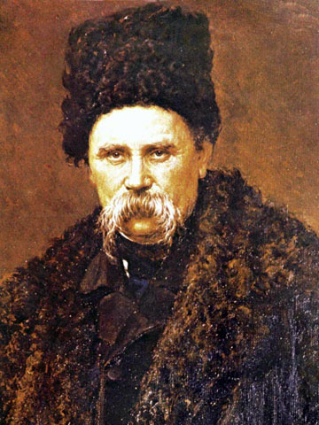
Shevchenko is OK
В основі цього есею — деконструкція, тобто практика руйнування стереотипів.
Виклад іронічний, але водночас у міру пафосний, стилізовано науковий, принаймні в перших трьох частинах (усього їх чотири).
Починає автор із висвітлення Шевченкової «агіографії»: стверджує, що в українців національний поет існує переважно в житійних стереотипах та в ритуальних публічних практиках.

Slide 3
Shevchenko is OK
Есей Ю. Андруховича можна сприймати як добротний біографічний коментар — добір фактів переважно точний, а авторські зауваги в міру дотепні. Та ще й стереотипи названо і проаналізовано: є Т. Шевченко комуністичний, націоналістичний, християнський, атеїстичний, богоборчий, дисидентський, анархічний. А насправді який?.
Стереотип — завжди спрощення. Саме це демонструє Ю.Андрухович, пишучи про Т. Шевченка.

Slide 4
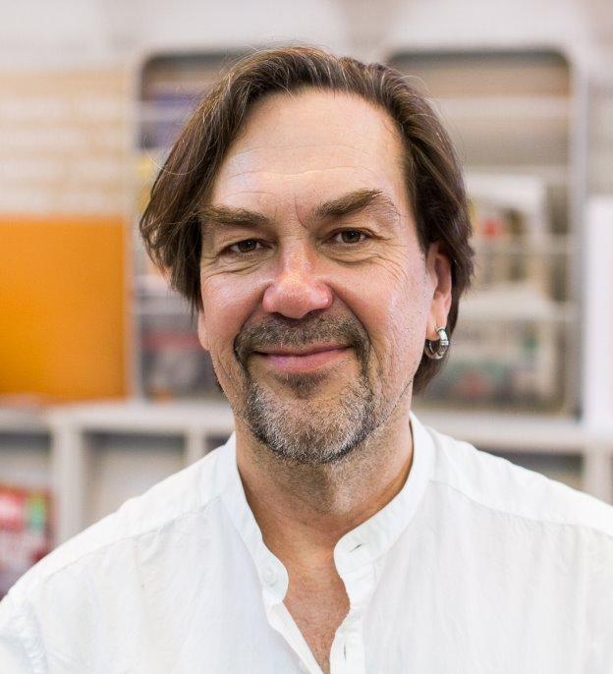
Shevchenko is OK
А завершено твір мало не провокаційним зниженням пафосу перших трьох частин — спогадом про виступ автора в одному з Нью-Йоркських поетичних кафе: тут теж є трохи про Т. Шевченка.
Осучаснюючи знаковий образ, Ю.Андрухович, певно, розповідає ще й про себе: проектує на Т.Шевченка власні уявлення про те, як це воно, бути поетом і разом із тим бути «ОК»

Slide 5
Shevchenko is OK
Дайте усні відповіді на питання:
Яке враження справив на вас твір?
Про які відомі вам факти з життя Т. Шевченка згадано в есеї?
Що стало для вас новим?
Яка нова інформація про поета вас зацікавила або вразила, стала несподіваною?
На які частини автор поділяє свій твір? Визначте головну думку кожної із них.
Яким чином автор розповідає про світову славу Т. Шевченка в кінці есею?
Як ви вважаєте, чи дає есей «Shevchenko is OK» відповідь на питання, яким насправді був Шевченко? Поясніть свою думку.

Slide 6
Shevchenko is OK
Як ви гадаєте, яке визначення має поняття «стереотип»?
Стереотип – стійкий і спрощений образ чи уявлення про явище, подію, людину чи групу людей. Слово “стереотип” у перекладі з грецької означає “твердий відбиток”.
Які стереотипні уявлення про Т. Шевченка описує Ю. Андрухович? Назвіть їх і схарактеризуйте.
Як ви вважаєте, чи під час вивчення біографії та творчості видатного українського поета в школі використовуються стереотипи?

Slide 7
Shevchenko is OK
Літературний рід: епос
Жанр – есей
Есе, есей — це прозовий твір невеликого обсягу і вільної композиції, який виражає індивідуальні враження та міркування з конкретного приводу чи питання і явно не претендує на визначальне або вичерпне трактування предмета. Це жанр, який лежить на перетині художньої та публіцистичної (часом науково-популяризаторської) творчості

Slide 8
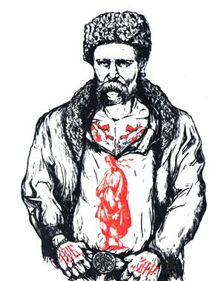
Shevchenko is OK
Тема: Розповідь-роздуми про Тараса Шевченка, якого називають головним українським поетом і знають в усьому світі.
Ідея: Розвінчати міфи й стереотипи про Шевченка, показати багатогранність поета та його спадщини.

Slide 9
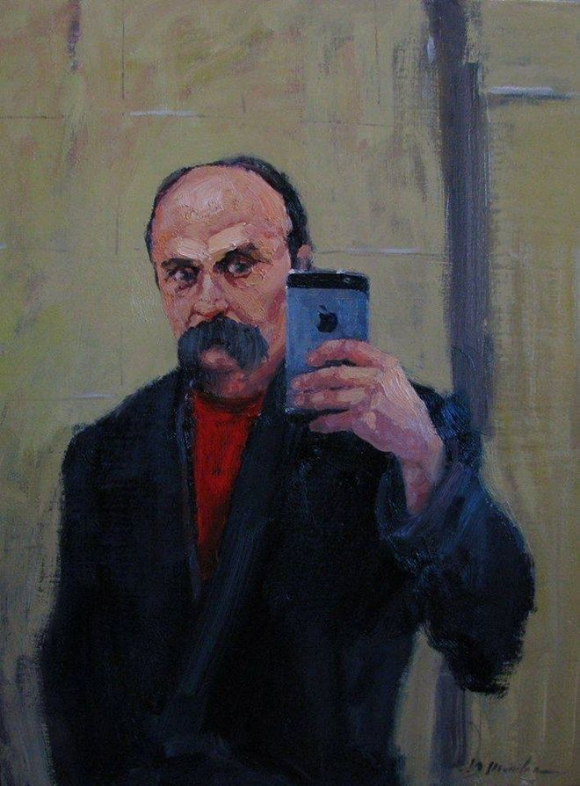
Shevchenko is OK
Проблематика:
Стереотипізація Шевченка
Створення культу поета: «Шевченко наше – все»:
Шевченко комуністичний
Шевченко націоналістичний
Шевченко християнський
Шевченко атеїстичний
Шевченко богоборчий
Шевченко дисидентський
Шевченко анархічний
Неправильне, некоректне або ідеалістично спрямоване потрактування творчості поета
Ставлення Тараса Шевченка до інших націй, зокрема поляків
Відомість Шевченка в усьому світі завдяки самоствердженню українських громад в еміграції

Slide 10
Shevchenko is OK
Композиція – складається з 4 частин:
Харизма, де йдеться про стереотипізацію образу Тараса Шевченка, яка починається зі шкільної парти.
Культ (різновидів якого існує не менше п’яти і які часто заперечують одне одного), що пов’язаний зі ставленням сучасників до письменника та потрактування його творчості в подальшому.
Поляки і ставлення до них Шевченка, яке часто можна визначити неправильно, головно, якщо спиратись на поему «Гайдамаки».
Слава світу, де говориться про те, чому по всьому світу так багато пам’ятників поету і, як доказ світової слави Шевченка, розповідається випадок з життя автора есею.

Slide 11
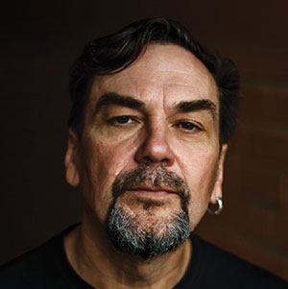
Shevchenko is OK
На одному із Шевченківських вечорів Ю.Андрухович висловив своє бачення стосовно Т.Г. Шевченка говорячи про те, що ми звикли ідеалізувати цю постать, натомість стверджує, що «Шевченко — не ідеолог, а видатний поет і дуже харизматична постать, здатна притягувати людей і породжувати чутки навіть тепер. Цю постать треба олюднювати, позбавляючи ритуалізації» .
Письменник намагається розвінчати міф про Шевченка як мученика і відзначає, що він є «рідкісним щасливцем», адже мало хто досягає так багато в земному житті, як він.

Slide 12
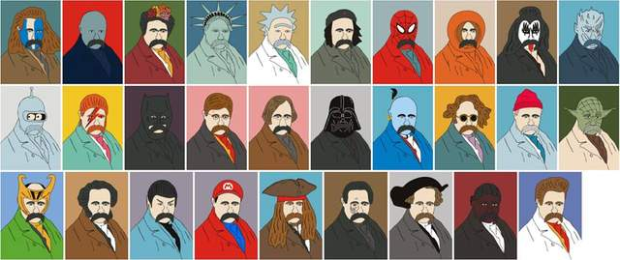
Shevchenko is OK
В есеї Ю. Андруховича згадано, що в наші дні Шевченко міг би бути репером. А яким ви уявляєте Тараса Шевченка в наші дні? Викладіть свої думки в довільній формі.

